Slide 1
2024/12/31 Meeting Report

Slide 2
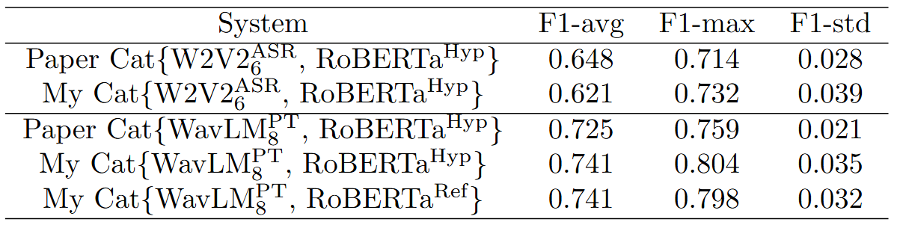
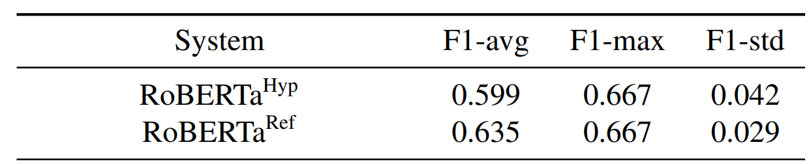
複現的實驗數據
My Transcript Word Error Rate: 0.301
Paper Transcript Word Error Rate: 0.409
Notes:
一般 learning rate 都會根據 batch size 做一些 scale 的操作。這裏用的是lr x batch_size / 256」。
Learning rate 小 under-fitting
Learning rate 大 unstable

Slide 3
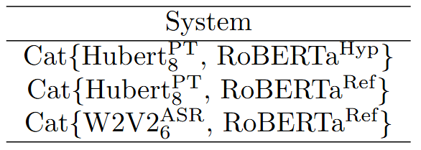
後續要補的實驗數據
Notes:
一般 learning rate 都會根據 batch size 做一些 scale 的操作。這裏用的是lr x batch_size / 256」。
Learning rate 小 under-fitting
Learning rate 大 unstable

Slide 4
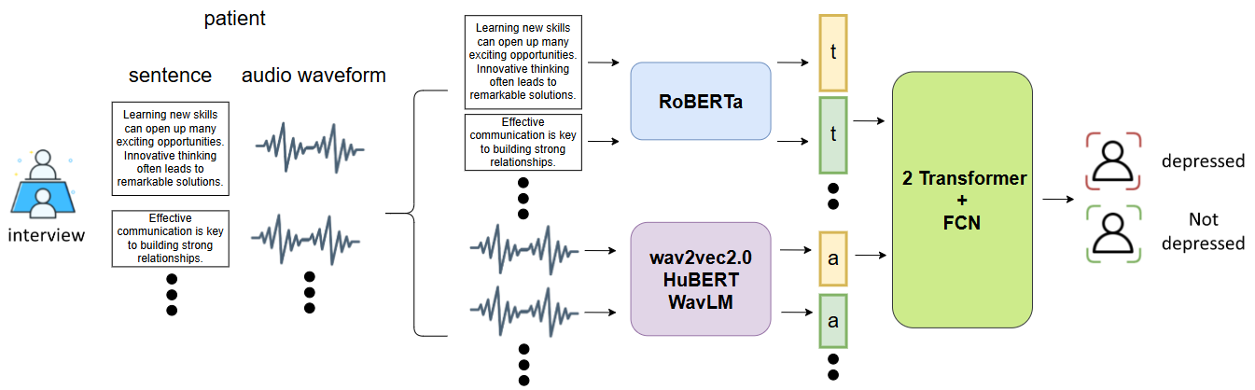
Self-supervised representations in speech-based depression detection
Notes:
一般 learning rate 都會根據 batch size 做一些 scale 的操作。這裏用的是lr x batch_size / 256」。
Learning rate 小 under-fitting
Learning rate 大 unstable

Slide 5
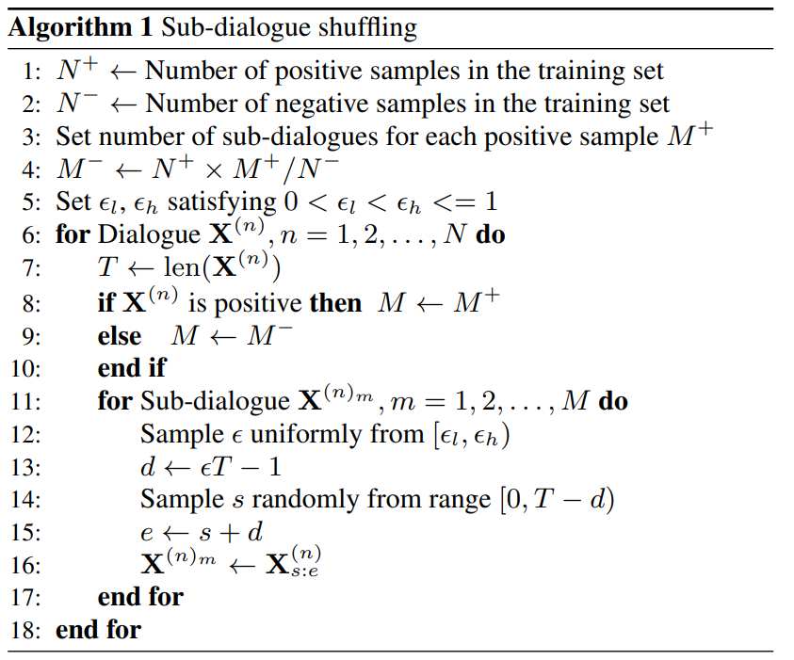
Data augmentation
Notes:
一般 learning rate 都會根據 batch size 做一些 scale 的操作。這裏用的是lr x batch_size / 256」。
Learning rate 小 under-fitting
Learning rate 大 unstable

